Slide 1

Keuzedeel palliatieve zorg mbo
Thema 8 Ethiek
Deze PowerPointpresentatie maakt deel uit van een van de thema’s binnen het keuzedeel Palliatieve zorg mbo.
Per thema zijn meerdere onderwijsmaterialen, docentenhandleidingen, leerdoelen en opdrachten opgenomen.
Hieronder vindt u de link naar het thema met onderwijsmaterialen, leerdoelen en opdrachten, waartoe deze PowerPointpresentatie behoort.
Bekijk hier inspirerende onderwijsmaterialen, leerdoelen en opdrachten
© 05-2021 | Creative Commons: BY-NC

Slide 2

Thema 8: Ethiek

Slide 3
Inleiding
Ethiek richt zich op de praktische vragen van het leven. Hoe wij moeten handelen wordt geprobeerd te beantwoorden door middel van een stelsel van normen en waarden.
Elk (klinisch) redeneerproces bevat een element van ethische afweging: “Wat is goed om te doen voor deze patiënt?”
Kennismaken met een ethiekmodel in de palliatieve fase en besluitvorming rondom ethische dilemma’s in de palliatieve zorg.
Notes:
Een

Slide 4
Ethiek -1
Ethiek gaat iedereen aan
  Iedereen handelt namelijk vanuit bepaalde ideeën, intuïties of gevoelens over wat goed is om te doen.
Ethiek is nadenken over goed handelen
  Vragen stellen: Doen wij het wel goed? En wat is goed handelen?
Ethiek is reflecteren en discussiëren.
Praktische vragen vorm het startpunt.
Ethiek is systematische bezinning op moraal.

Slide 5
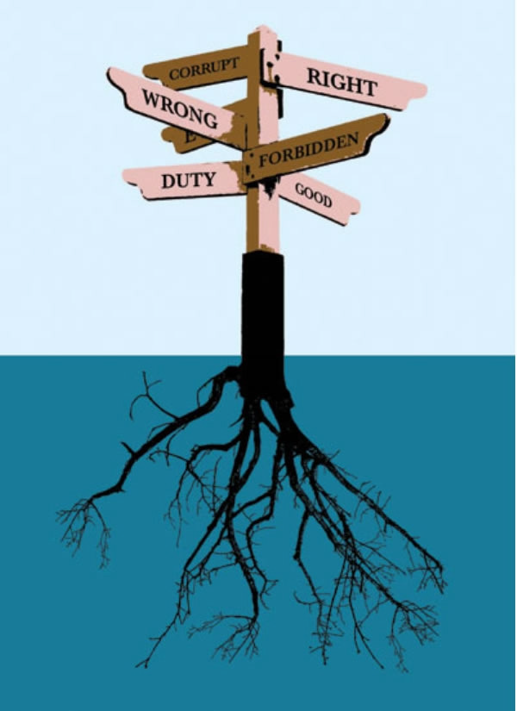
Ethiek - 2
Goed en/of kwaad
Normen
  houden wij ons aan de regels?
Waarden
  wat willen we nastreven?
Deugden
  wie willen wij zijn?
Moraal
  Welke gedrag en handelingen worden door
  de maatschappij als wenselijk gezien?

Slide 6
Normen – hou jij je aan de regels?
Normen zijn regels waar we ons aan willen houden
Een morele norm, is een zelfopgelegde regel die gedrag voorschrijft m.b.t. goed samenleven, bijv.:
  Je mag een andere geen pijn doen
  Je mag niet liegen
Normen zijn vaak fundamenteel voor het leven.
Normen geven de richting aan voor goed gedrag.
Normen die we in de samenleving gemeen hebben, worden vaak omgezet in wetten en beroepscodes.
  Bijvoorbeeld: rechts heeft voorrang
  U zeggen tegen onbekenden/volwassenen

Slide 7
Waarden - wat wil je nastreven?
Waarden verwijzen naar de gevolgen van een handeling.
Heeft te maken met idealen:
  Een morele waarde is een ideaal, een principe betreffende goed samenleven, dat we proberen te realiseren d.m.v. ons professioneel gedrag.
Voorbeelden van waarden zijn:
  gezondheid, vrijheid, veiligheid, gelijkheid, rechtvaardigheid en respect

Slide 8
Deugden, wie wil je zijn?
Een deugd is een goede karaktereigenschap m.b.t. goed samenleven.
Deugden zijn geschikt om een persoon te waarderen, maar geven vaak geen concrete aanwijzingen voor gedrag.
  Betrouw zijn
  Eerlijk zijn
  Oprecht zijn
  Verantwoordelijkheid nemen
  Solidair zijn
  Moed hebben
  Humor hebben
  Rechtvaardig zijn

Slide 9
Moraal: weerspiegeling van waarden en normen
Moraal vormt de neerslag van wat in een bepaalde gemeenschap als vanzelfsprekend gedrag is aanvaard.
Moraal is verbonden met levensbeschouwelijke verscheidenheid.
Moraal is verbonden met personen, plaatsen en tijden.

Slide 10
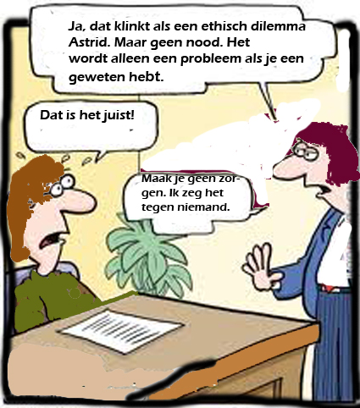
Morele dilemma’s-1
Morele dilemma’s komen door de achterdeur. (Je hebt het pas door als ze er opeens zijn…)
Morele dilemma's doen altijd pijn!
Morele dilemma’s hebben te maken met je grondhouding; welke bel gaat rinkelen?

Slide 11
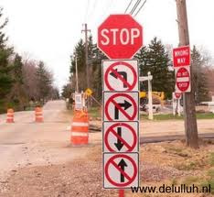
Morele dilemma’s-2
Je kunt ze niet ontwijken. Je staat op een T-splitsing. Je gaat links of recht. Ook als je geen keuze maakt, maak je een keuze.
Andere mensen zijn erbij betroken.
Elke keuze die we maken is van belang voor degenen die erbij betrokken zijn.
Je kunt niet aan alle belangen voor 100% tegemoet komen. Je kunt niet iedereen die betrokken is compleet tevreden stellen.
De morele actor is vrij om te kiezen.
Denkdiscipline
Helderheid
Gericht denkproces

Slide 12
Aan de slag
https://www.zorgvoorbeter.nl/levensvragen-ouderen/wat-is-ethiek-zorg

Slide 13

CURA: laagdrempelige Ethiekondersteuning
Als ondersteuning bij een situatie waarbij zorgverleners een morele vraag hebben.
Tijdens een lastige situatie of om terug te kijken.
Bijv. de patiënt wil niet over zijn nadere dood praten met zijn vrouw.
Hoe ga ik hier goed mee om?

Slide 14

CURA: laagdrempelige Ethiekondersteuning
Voor verpleegkundigen & verzorgenden.
Laagdrempelig in gebruik.
Omgang morele stress; rol van emoties.
Versterken van morele veerkracht: wat
zijn je drijfveren?
Trainen morele competenties ((h)erkennen dilemma’s, twijfel verwoorden, eerste oordeel (h)erkennen…)

Slide 15

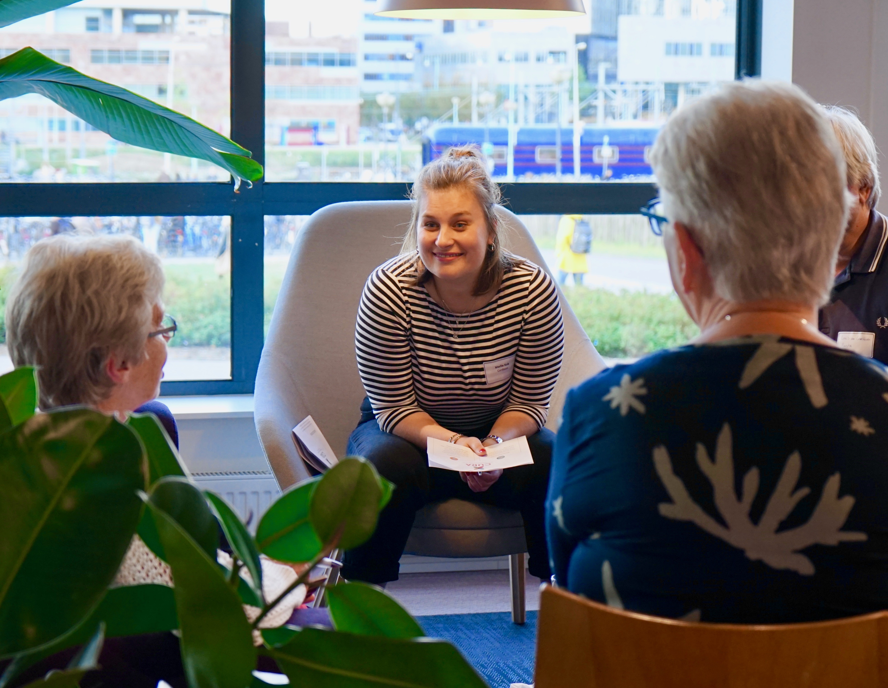
Speciaal ontwikkeld voor palliatieve zorg, maar breder inzetbaar.
CURA kan je samen (aanbevolen!) of individueel gebruiken. Houd de groepsgrootte +/- 4 personen.
Doorlopen van CURA duurt ongeveer 25 minuten.
Geen uitgebreide training nodig.

Slide 16


CURA
Betekent ‘bezorgd zijn’ en ‘zorg verlenen’
Bestaat uit vier stappen:

Slide 17
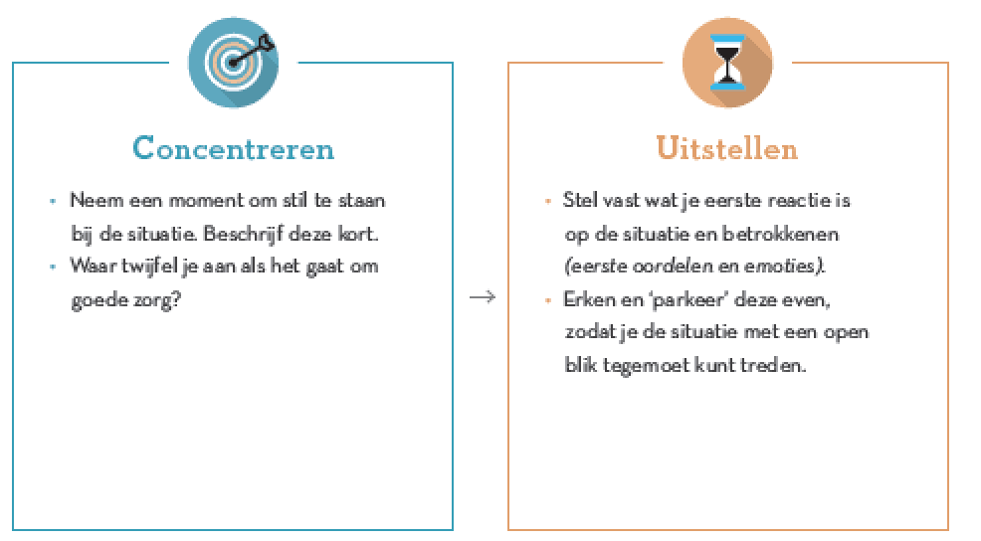

Slide 18
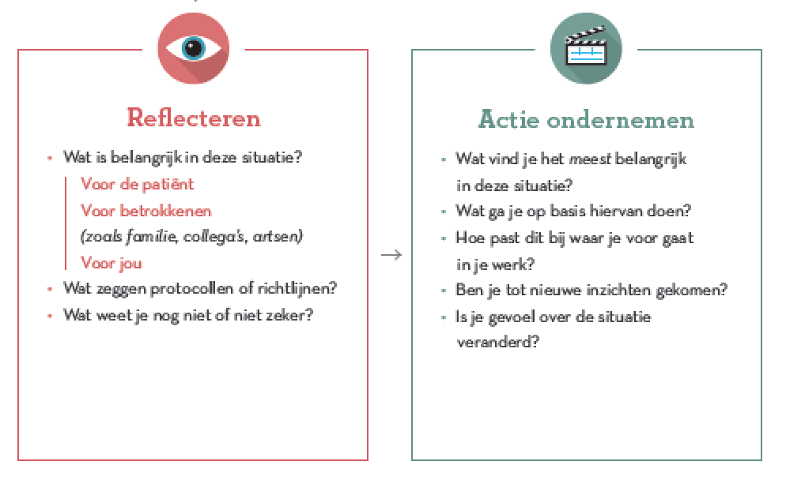

Slide 19

Concentreren
Doel: Tot jezelf komen en je focussen op de situatie die je als lastig of problematisch ervaart, en waarbij je twijfelt of er goede palliatieve zorg wordt gegeven (door jezelf of anderen).
Neem een moment om stil te staan bij de situatie. Beschrijf deze kort.
Waar twijfel je aan als het gaat om goede (palliatieve) zorg?

Slide 20

Uitstellen
Doel: In deze tweede stap wordt om het uitstellen (‘parkeren’) van je eerste oordeel, reactie en emoties gevraagd, nadat je je hiervan bewust bent geworden en deze hebt erkend.
Stel vast wat je eerste reactie op de situatie en betrokkenen (eerste oordelen en emoties).
Erken en ‘parkeer’ deze even, zodat je de situatie met een open blik tegemoet kunt treden.

Slide 21

Reflecteren
Doel: In deze stap gaat het erom je blik op de situatie te verruimen. Allereerst door je te verplaatsen in de betrokkenen en te bedenken wat voor hen belangrijk is
Wat is belangrijk in deze situatie?
Voor de patient,
voor betrokkenen (zoals familie, collega‘s, artsen),
voor jou
Wat zeggen protocollen en richtlijnen?
Wat weet je nog niet of nog niet zeker?

Slide 22

Actie ondernemen
Doel: CURA is gericht op actie ondernemen: het samen met collega’s, andere disciplines, patiënten en familie werken aan goede zorg, en hierop invloed uitoefenen.
Wat vind je het meest belangrijk in deze situatie?
Wat ga je op basis hiervan doen? Hoe past dit bij waar je voor gaat in je werk?
Ben je tot nieuwe inzichten gekomen?
Is je gevoel over de situatie veranderd?

Slide 23
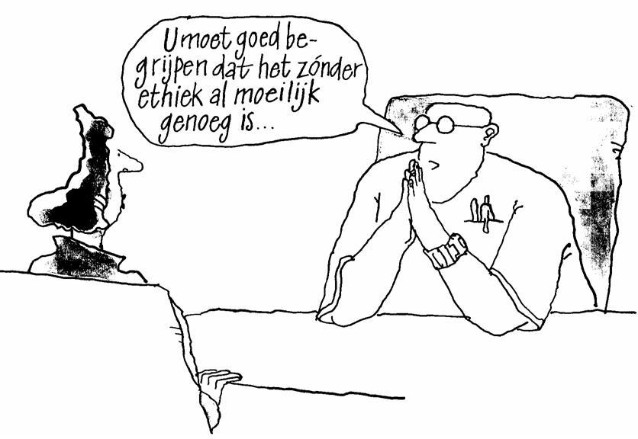
Casus oefenen met CURA

Slide 24

Reflectie op eigen handelen

Slide 25

Vragen?

